Slide 1
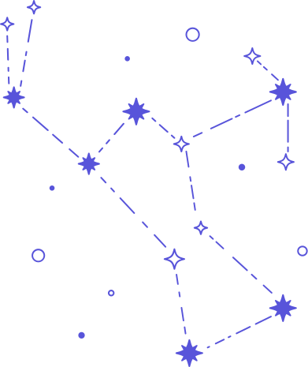

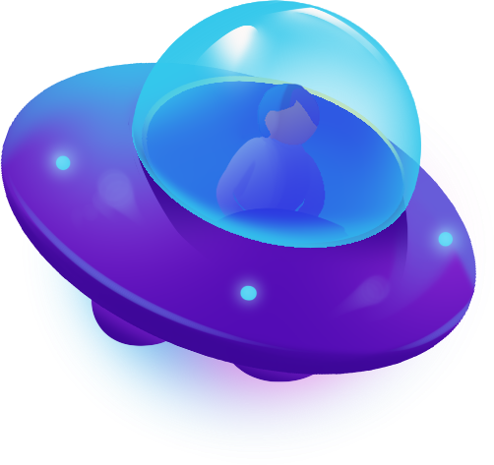
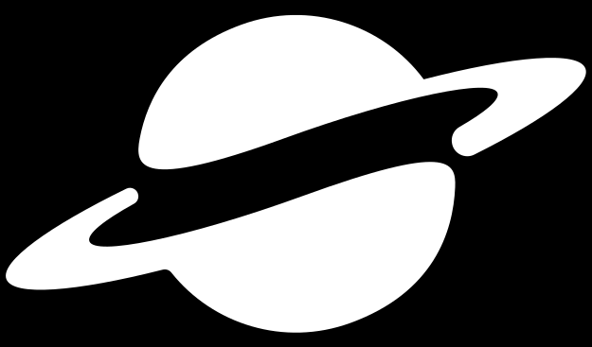
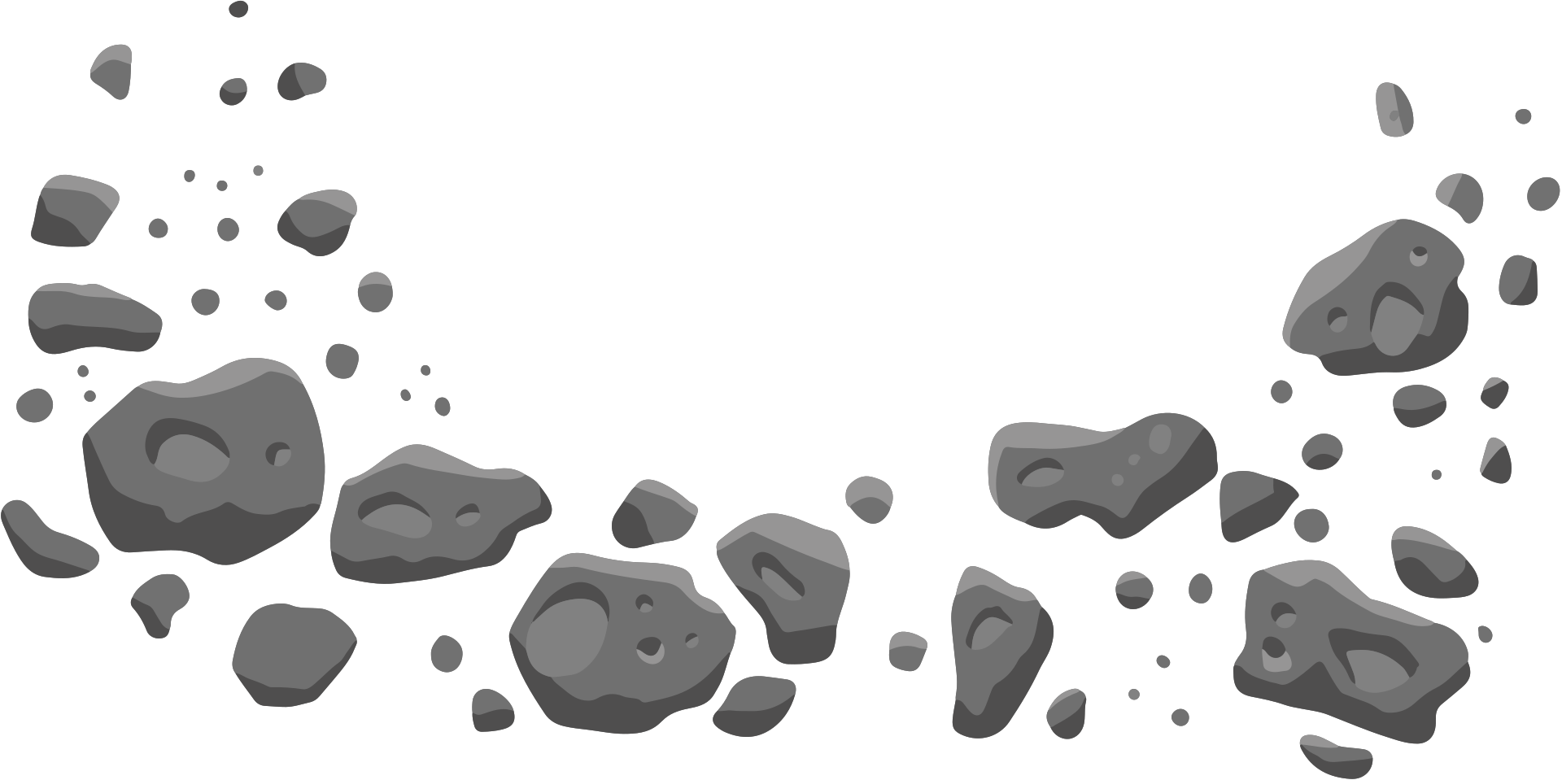
IONLOVCHI NURLANISH MAYDON KATTALIKLARI.
Xudayberdiyeva Ruxshona
Rahimqulova Dildora

Slide 2
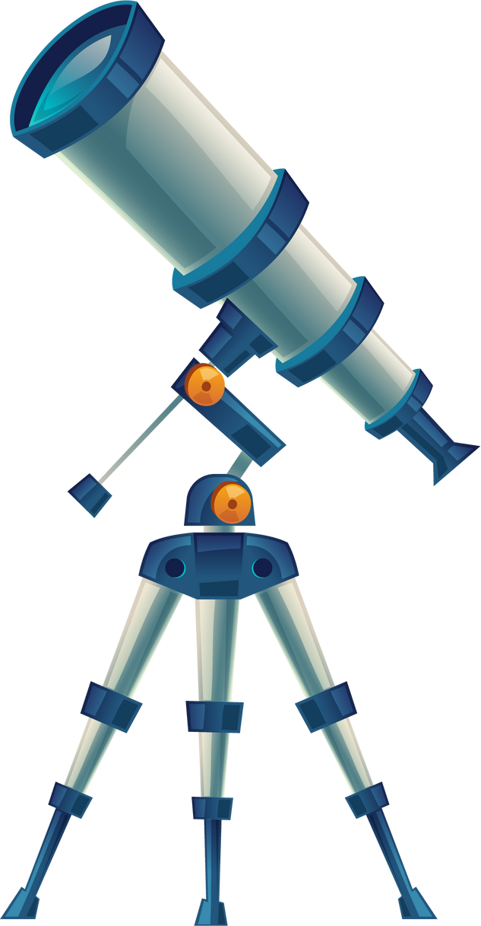
REJA:
1. Ionlovchi nurlanish maydonining shakllanishi
2. Maydonni tavfsiflaydigan asosiy fizik kattaliklar
3. Kattaliklarning oʻlchov usullari va qoʻllanilishi

Slide 3
1. IONLOVCHI NURLANISH MAYDONINING SHAKLLANISHI
Ionlovchi nurlanish — bu energiyasi juda yuqori bo‘lgan zarracha yoki elektromagnit to‘lqin bo‘lib, moddadagi atomlardan elektronni ajratib, ion hosil qila oladi. Shu “ion hosil qilish qobiliyati” uni boshqa nurlardan ajratib turadi.
Nurlanish maydoni — bu nurlanish tarqalib turgan makon bo‘lib, unda zarrachalar oqimi, energiya miqdori va nurlanishning kuchi mavjud bo‘ladi. Maydonning xarakteri nurlanish turi, energiyasi va yo‘nalishiga bog‘liq bo‘ladi.
Radiatsiya dozimetriyasi 1895 yilda Rentgen tomonidan rentgen nurlarini kashf etgandan boshlab ionlashtiruvchi nurlanishni tibbiy qo'llashdan kelib chiqadi
Toʻg'ridan-to'g'ri yoki bilvosita ionlashtiruvchi nurlanishlar orqali ma'lum bir muhitda to'plangan energiyani miqdoriy aniqlash usullari markaziy hisoblanadi

Slide 4
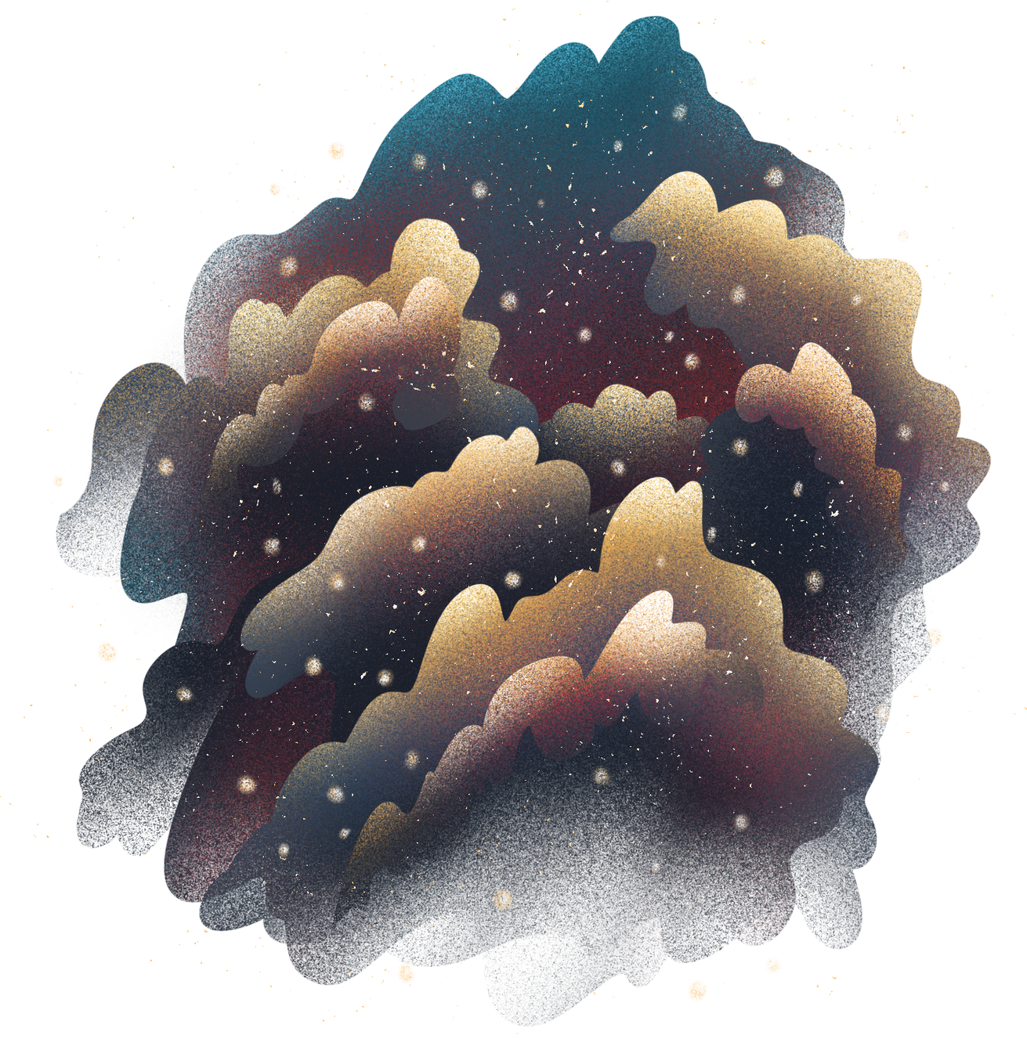
Radiatsiya maydoni atamasi juda umumiy atama bo'lib, zarrachalardan tashkil topgan kosmosdagi nurlanishni miqdoriy jihatdan tavsiflash uchun ishlatiladi
Radiatsiya maydoni bilan bog'liq ikkita juda umumiy miqdor mavjud:
• N zarrachalar soni
• Zarrachalar tomonidan tashiladigan energiya R (bu nurlanish energiyasi sifatida ham belgilanadi)

Slide 5

ICRU - zarrachalar sonining ta'rifi: Zarrachalar soni N - bu chiqariladigan, uzatiladigan yok qabul qilinadigan zarralar soni. Birlik: 1
ICRU - nurlanish energiyasining ta'rifi: Radiant energiya R- chiqariladigan, uzatiladigan yoki qabu qilinadigan zarrachalarning energiyasi.Birlik: J
E energiya zarralari uchun
R= E×M

Slide 6
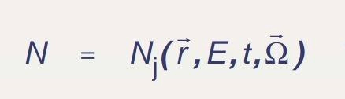
Nurlanish maydonini batafsil tasvirlash odatda quyidagi qo‘shimcha ma’lumotlarni talab qiladi — ya’ni zarrachalar soni N haqida:
j turdagi zarrachalar
qiziqilgan nuqtada ř
E energiyada
t vaqt momentida
ma’lum yo‘nalishda harakatlanayotgan

Slide 7
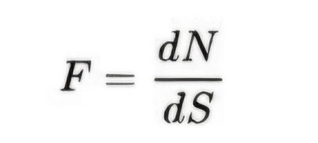
Nurlanish maydoni deganda fazoning shunday sohasi tushuniladiki, bu sohaning har bir nuqtasiga nurlanishni xarakterlaydigan fizik kattaliklarning ma'lum qiymatlari mos keladi. Ushbu kattaliklar fazoning berilgan sohasida nurlanishning fazo-vaqt bo'yicha taqsimotini aniqlaydi
Ionlovchi nurlanish maydon kattaliklari:
Biron muhit sirtiga perpendikulyar yo'nalgan parallel nurlar dastasini qaraylik. dS birlik yuza orqali oqib o'tgan zarralar soni dN ga zarralar oqimining flyuensi deyiladi.

Slide 8
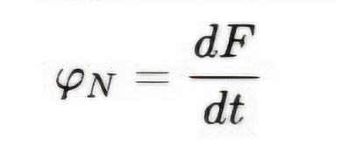
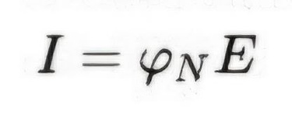
Agar qaralayotgan nuqtada nurlanish turli yo'nalishlar bo'ylab tarqalayotgan bo'lsa, u holda natijaviy flyuens har bir yo'nalish bo'yicha olingan zarralar flyuensining yig'indisiga teng bo'ladi. Bunda nurlanish ixtiyoriy yo'nalishlarda tarqalishi mumkinligi sababli doira shaklidagi birlik yuza konturi sfera hosil qiladi. U holda flyuensga yana quyidagicha ta'rif berish ham mumkin.
• Zarralar oqimining flyuensi - elementar sfera ko'ndalang kesim yuzasini kesib o'tib, sfera ichiga o'tgan zarralar soni
Nurlanish intensivligi I - (nurlanish oqimi zichligi deb ham ataladi) - elementar sfera birlik ko'ndalang kesimi orqali vaqt birligi ichida oqib o'tgan energiya miqdori
lonlashtiruvchi zarralar oqimi Фn- berilgan yuza orqali dt vaqt davomida o'tgan ionlashtiruychi zarralar soni dN

Slide 9
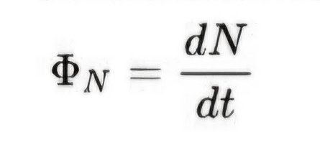
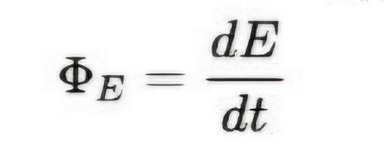
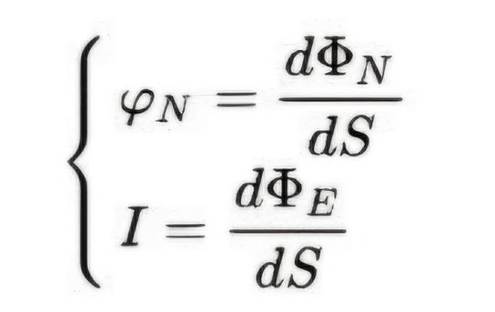
Nurlanish energiyasining oqimi
bu yerda dE- berilgan yuzani dt vaqt ichida kesib o'tayotgan barcha ionlashtiruvchi zarralar energiyalarining yig'indisi. Ushbu yuqorida keltirilgan kattaliklar zarralar oqimining zichligi va nurlanish intensivligi bilan quyidagicha bog'langan:

Slide 10
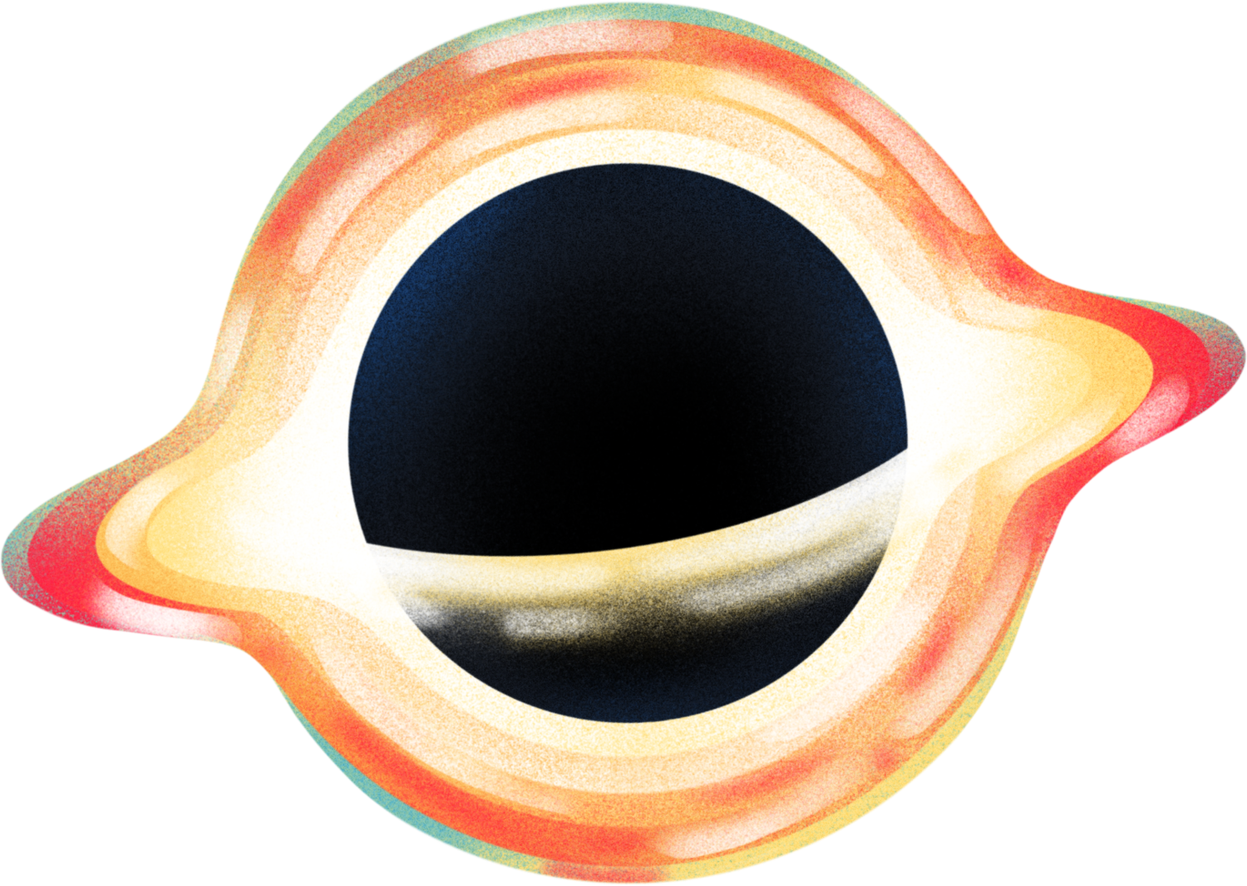
Ionlovchi nurlanishning ayrim maydon kattaliklari:
Ekspozitsion doza. Massasi 1 kg bo'lgan quruq atmosfera havosida hosil bo'lgan korpuskulyar emissiya miqdori.
Ekspozitsion dozaning quvvati. 1 sekund ichida massasi 1 kg bo'lgan quruq atmosfera havosiga berilgan ekspozitsion dozasi.
Yutilgan doza. Energiyasi 1 J bo'lgan har qanday ionlovchi nurlanish 1 kg modda nurlantirilganda unga yutilgan nurlanish dozasi.
Yutilgan dozaning quvvati. 1 sekund ichida nurlantirilayotgan modda 1 J/kg doza nurlanish yutadigan yutilgan dozaning quvvati.
Kerma. 1 sekund ichida kerma 1 J ga teng bo'lgan kerma quvvati.
Kerma quvvati. 1 sekund ichida nurlantirilayotgan modda 1 J/kg doza nurlanish yutadigan yutilgan dozaning quvvati.

Slide 11

Yutilgan doza – bu biror muhit (masalan, inson to‘qimasi) tomonidan yutilgan nurlanish energiyasining massaga nisbati bo‘lib, gray (Gy) birligida o‘lchanadi (1 Gy = 1 J/kg). Ammo barchan urlanish turlari biologik ta’sir jihatdan bir xil emas. Shu sababli, ekvivalent doza kiritilgan bo‘lib, u yutilgan dozani nurlanish turining biologik samaradorlik koeffitsientiga (wᵣ) ko‘paytirish orqali aniqlanadi va zievert (Zv) birligida ifodalanadi. Masalan, alfa nurlari uchun wᵣ≈ 20, gamma va beta nurlari uchun esa ≈ 1 deb olinadi. Effektiv doza esa organizmdagi turli a’zolarning nurlanishga sezuvchanligini inobatga olgan holda umumiy xavfni baholash imkonini beradi. U har bir a’zoga tegishli vaznli koeffitsientlar asosida hisoblanadi.

Slide 12
Foydalanilgan adabiyotlar.
  https://drive.google.com/file/d/1Dgyn4OfQh2HNdA1C6nc-fX8mDgk0vE_I/view?usp=drivesdk
  https://drive.google.com/drive/folders/1Uz20btzGAR5dGT9J6Vf2jCrT5ZerSeB7
  https://wikimedia.org/api/rest_v1/media/math/render/svg/66f6ab8a2a8b85df78efbea896fcfeb3d4ea39e4

Slide 13
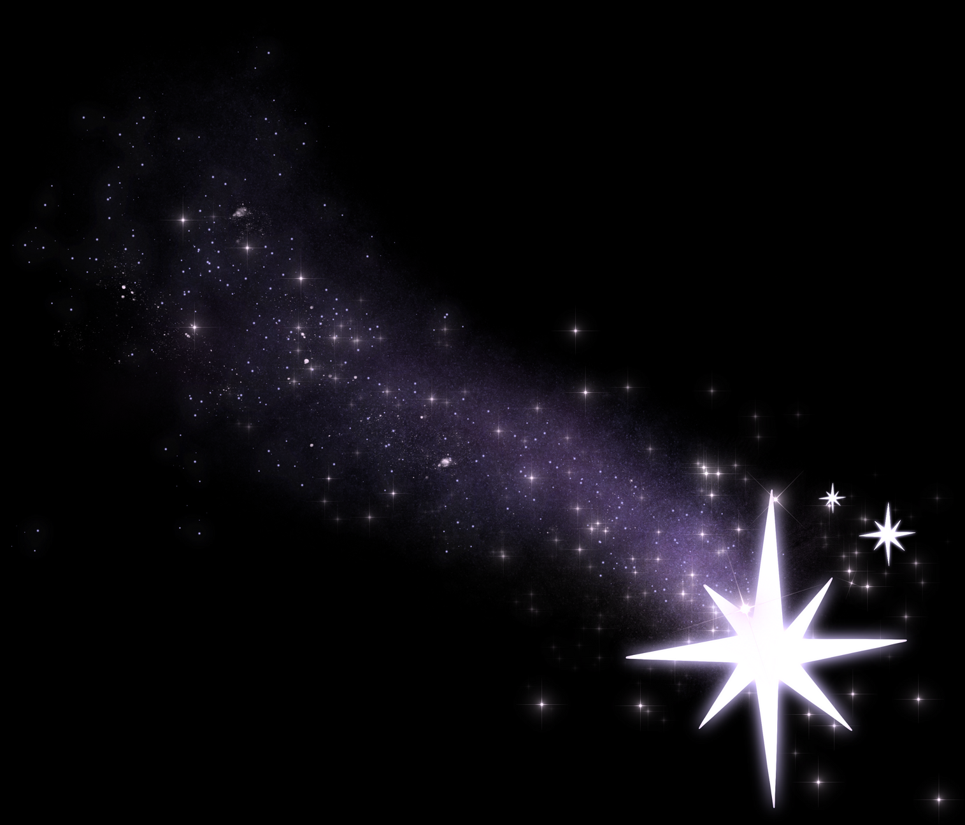

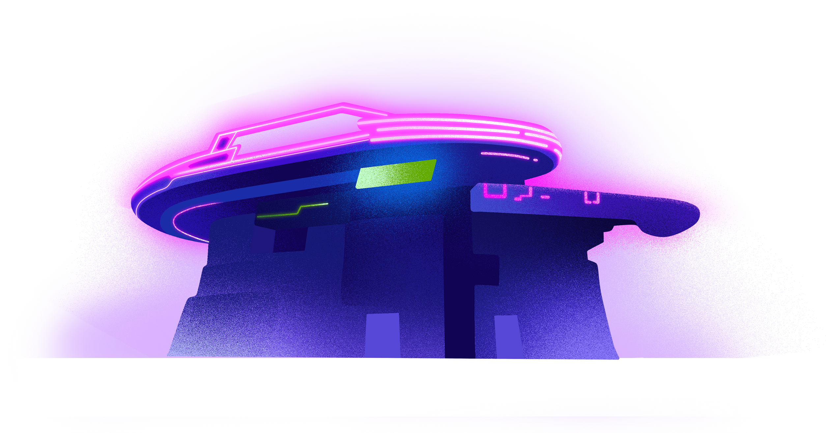
THANK YOU

